Slide 1
TP: PROGRAMACIÓN 1
Sistema de administración para complejo de canchas de fútbol 5

Slide 2
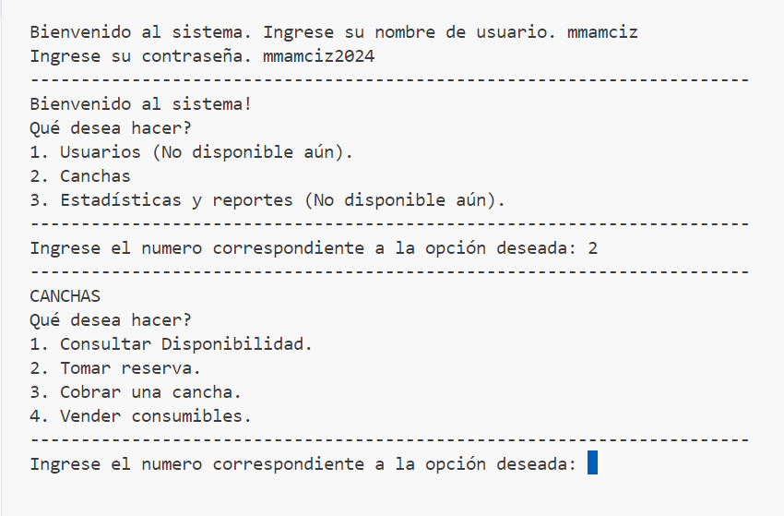
Main Menu

Slide 3
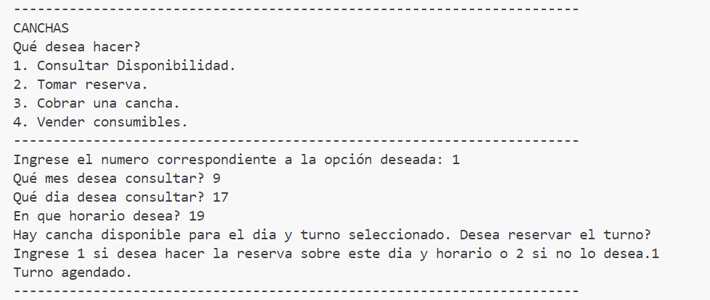
Consultar disponibilidad

Slide 4
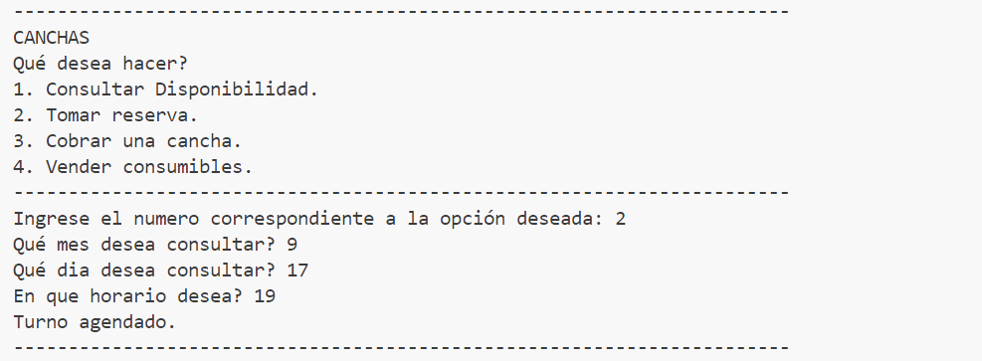
Tomar Reserva

Slide 5
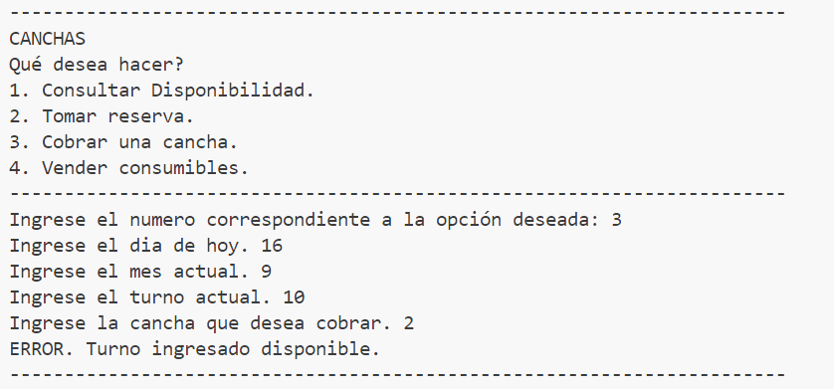
Cobrar una cancha

Slide 6
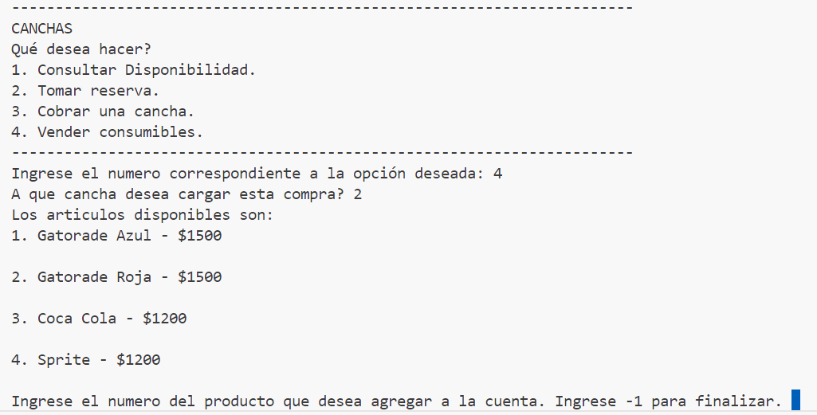
Vender consumibles

Slide 7
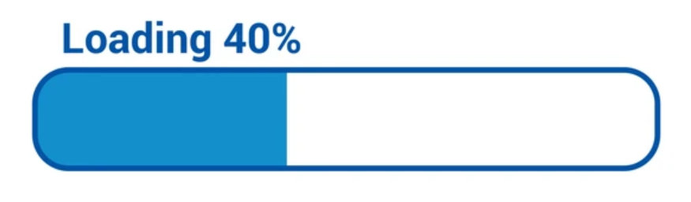
Gracias!
Proximamente:
- Funciones y manejo de usuarios.
- Estadísticas y reportes.
- Control de inventario.

